Slide 1

אלגוריתם יציב ואמין לבחירת מנהיג
מגישות: שירה מנדלבום ואפרת צדוק
מנחה: חנן רוזמרין

Slide 2
אלגוריתם יציב ואמין לבחירת מנהיג
המאמר אותו בחרנו לממש נכתב ע"י: Carole Delporte-Gallet, St´ephane Devismes, and Hugues Fauconnier.
מערכות מבוזרות הן מערכות שבהן יש הרבה תהליכים שמתקשרים זה עם זה דרך חיבורים.
כל תהליך במערכת זו רץ בסבבים, כאשר בכל סבב הוא יכול לשלוח/לקבל הודעה ולשנות את הסבב שבו הוא נמצא.
במערכות אלו, יש שגיאות שנובעות ממוות של תהליך (crash failure או שגיאת קריסה) ויש כאלו שנובעות מהפרעה זמנית (transient failure או שגיאות חולפות).
במאמר מחפשים אלגוריתמים לבחירת מנהיג (leader election) באותן מערכות.
המאמר משלב בין שתי גישות- יציבות וחוזק.
האלגוריתמים המתוארים במאמר הם כאלה שהם גם יציבים (מתכנסים למצב בו מעבר במצבים "לא-טובים" אינו משפיע על הפעילות של המערכת) ולכן טובים בשגיאות חולפות וגם חזקים (robust), ולכן טובים בשגיאות קריסה.

Slide 3
מבנה המערכת
שרת
לקוח
בדיקות

Slide 4
מבנה המערכת - צד שרת

Slide 5
מבנה המערכת - צד שרת
דימינו עבודה של מערכת מבוזרת, בה רצים מספר תהליכים באופן מקבילי ועליהם לבחור מנהיג משותף.
לצורך בחינת היציבות של האלגוריתם, יצרנו כל שחקן בסבב אחר (ומתוך כך, לכל שחקן בתחילת האלגוריתם היה גם מנהיג אחר).
לצורך בחינת החוזק של האלגוריתם, הגדרנו ריצות בהן "הרגנו" את השחקן המנהיג ונתנו לאלגוריתם להמשיך לרוץ.
כל שחקן, מחזיק בתוך האלגוריתם משתנה המייצג את המנהיג שלו ע"י הID של אותו המנהיג. בסוף האלגוריתם, מחזיר כל שחקן לאובייקט ה"מנהל" את מספר המשתנה של המנהיג שלו, כך, שבסופו של דבר, כלל השחקנים יחזירו את אותו מנהיג, הן במקרה הרגיל (הבוחן יציבות בלבד) והן במקרה הקריסה (הבוחן יציבות וחוזק יחד).

Slide 6
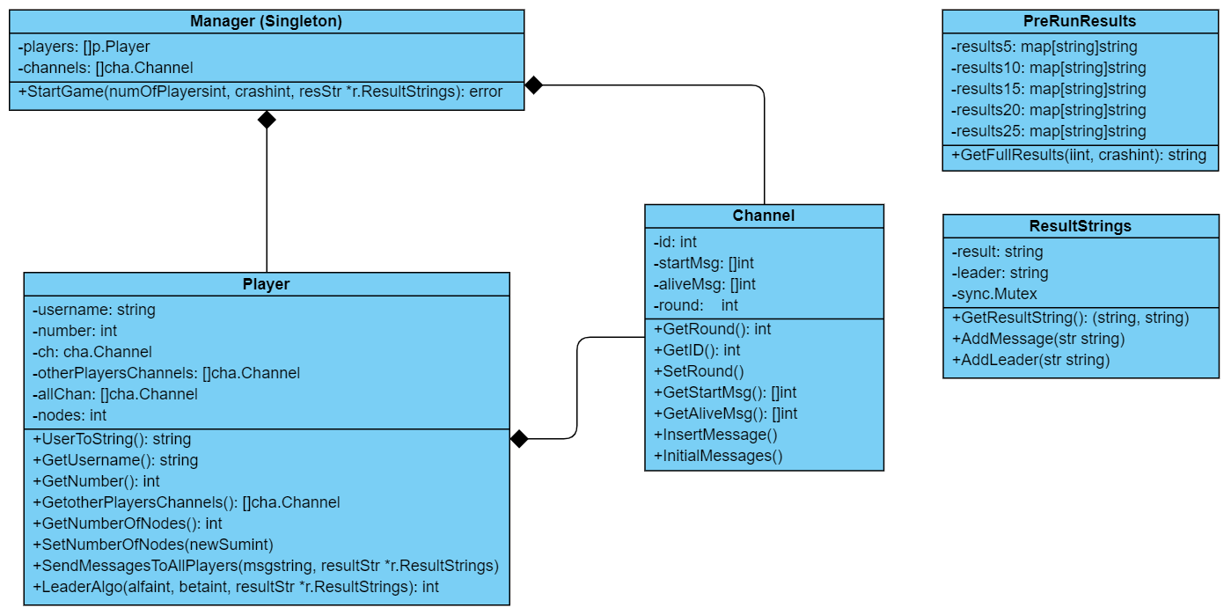
מבנה המערכת - צד שרת - דיאגרמת UML

Slide 7
מבנה המערכת - צד לקוח

Slide 8
מבנה המערכת - צד לקוח
במסך הראשון, המשתמש מכניס את הפרטים הבאים: מס' שחקנים והאם תהיה קריסה.
במסך השני, המשתמש רואה את כל ההודעות הנשלחות בזמן האלגוריתם. פרטי ההודעות הם: מי השולח, למי ההודעה נשלחה ומהי ההודעה שנשלחה (START/ALIVE).
במסך השלישי, המשתמש רואה בגדול את תוצאת האלגוריתם: המנהיג שנבחר.

Slide 9
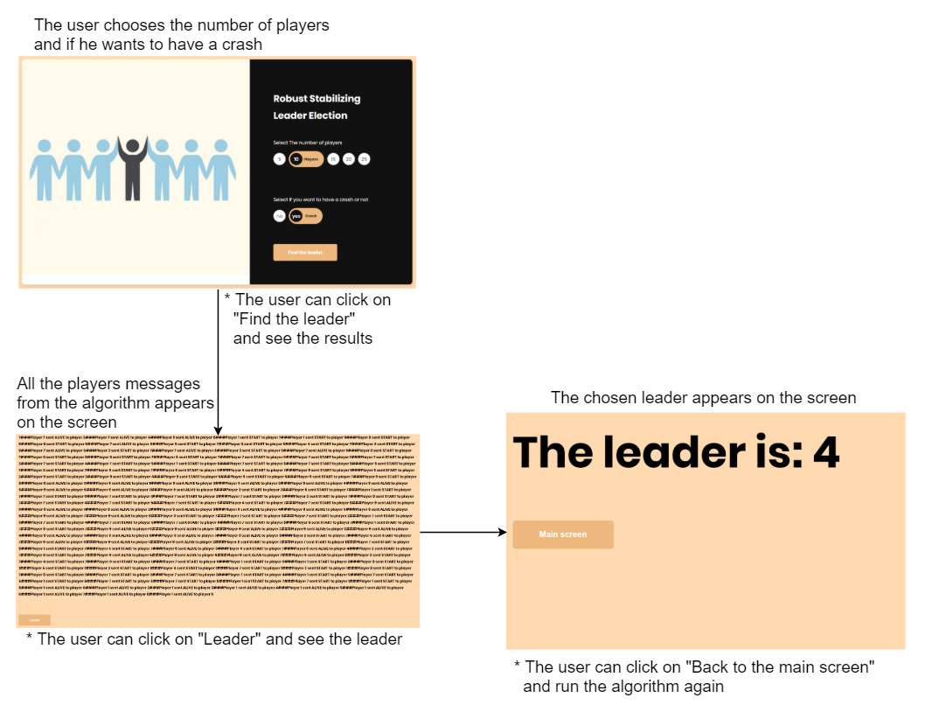
מבנה המערכת - צד לקוח - דיאגרמת תיק מסכים

Slide 10
מבנה המערכת - אינטגרציה בין השרת ללקוח
שימוש open source: "github.com/gin-gonic/gin" - יצירת שרת. "github.com/gin-contrib/cors" - הימנעות מחסימות אבטחה.
בלחיצה על הכפתור, הלקוח שולח בקשה לשרת עם פרטי האלגוריתם הנדרשים שהוכנסו ע"י המשתמש: מס' שחקנים והאם תהיה קריסה במערכת.
השרת מקבל את הבקשה, מפרסר אותה ושולף מהאובייקט – preRunResults את התוצאות.
התוצאות נשלחות אל הלקוח בצורת string המכיל את המנהיג ואת כל ההודעות שנשלחו במהלך האלגוריתם.
הלקוח מקבל את התוצאות, שומר אותן בlocal storage ומעביר את המשתמש למסך הבא.
במסך השני, הלקוח מפרסר את התוצאות ומציג את ההודעות שנשלחו במהלך האלגוריתם על המסך.
כאשר המשתמש לוחץ על הכפתור בתחתית, הלקוח שומר בlocal storage את התוצאה של הleader ומעביר את המשתמש למסך האחרון.
במסך השלישי מוצג המנהיג וכפתור חזרה למסך הראשי.

Slide 11
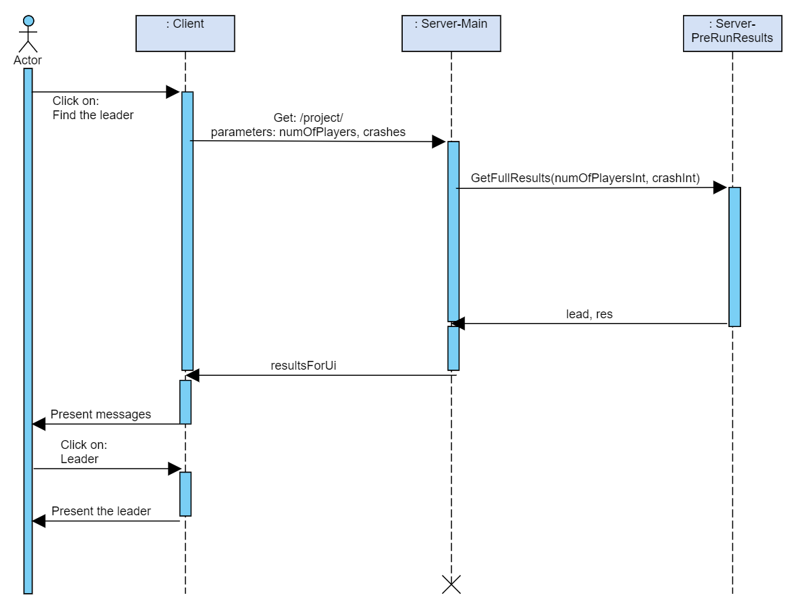
מבנה המערכת - Flow - דיאגרמת Sequence

Slide 12
מבנה המערכת - בדיקות

Slide 13


מבנה המערכת - בדיקות
סוגי בדיקות: זמן ריצה ומס' הודעות הנשלחות בין השחקנים ביחס למס' השחקנים.

Slide 14
מבנה המערכת - תוצאות
זמני ריצה ביחס לכמות השחקנים – ללא קריסה
# run\ # players | 5 | 25 | 50 | 75 | 100 | 120
1 | 6.0072 | 6.0209 | 6.0342 | 6.0107 | 6.8079 | 8.0492
2 | 6.0088 | 6.0257 | 6.0956 | 6.0113 | 6.1087 | 8.5107
3 | 6.0052 | 6.0187 | 6.0192 | 6.1468 | 6.0459 | 7.6134
4 | 6.0061 | 6.0133 | 6.0983 | 6.0237 | 7.2704 | 6.1458
5 | 6.0024 | 6.0077 | 6.1451 | 6.267 | 6.4047 | 6.0435
6 | 6.007 | 6.0158 | 6.0151 | 6.3868 | 6.0163 | 6.0187
7 | 6.0057 | 6.0234 | 6.0922 | 6.1688 | 7.9793 | 9.6043
8 | 6.0056 | 6.0228 | 6.1342 | 6.4808 | 7.8096 | 7.905
9 | 6.0041 | 6.0217 | 6.1142 | 6.3589 | 6.0141 | 7.094
10 | 6.0034 | 6.0169 | 6.0904 | 6.4355 | 7.272 | 9.6724
Average: | 6.00555 | 6.01869 | 6.08385 | 6.22903 | 6.77289 | 7.6657

Slide 15
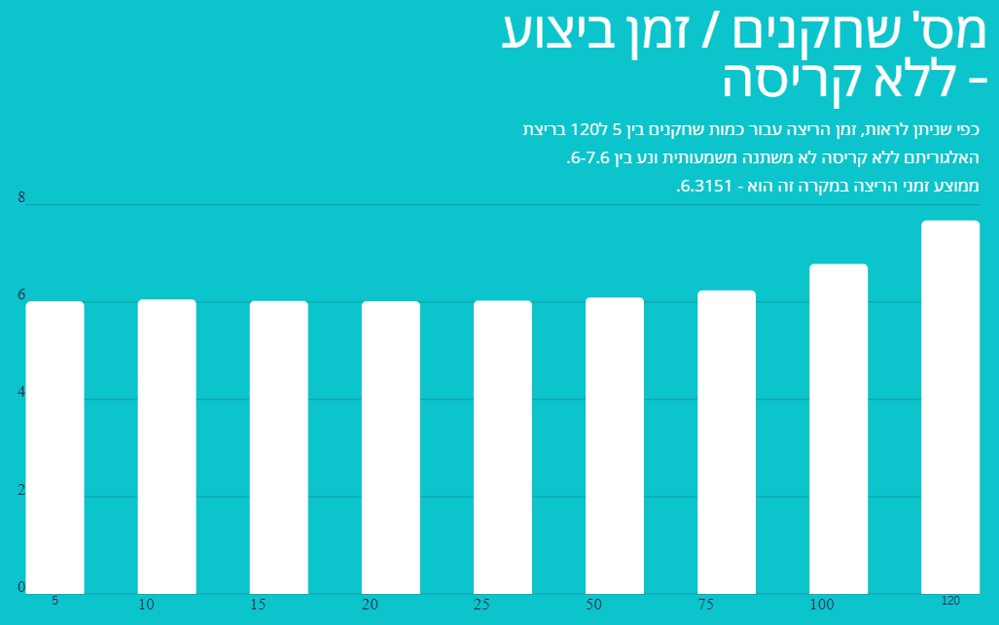
מבנה המערכת - תוצאות

Slide 16
מבנה המערכת - תוצאות
זמני ריצה ביחס לכמות השחקנים –עם קריסה
# run\ # players | 5 | 25 | 50 | 75 | 100 | 120
1 | 6.0041 | 6.0163 | 6.0057 | 6.4342 | 10.0375 | 9.465
2 | 6.0044 | 6.0198 | 6.0169 | 6.0328 | 9.1041 | 18.2385
3 | 6.0063 | 6.1494 | 6.0214 | 6.4861 | 6.7508 | 6.02085
4 | 6.0073 | 6.0377 | 6.0179 | 6.7442 | 6.0509 | 6.06303
5 | 6.0047 | 6.0122 | 6.147 | 6.0368 | 7.2215 | 6.02721
6 | 6.0049 | 6.0039 | 6.0146 | 6.668 | 9.1964 | 11.7239
7 | 6.0095 | 6.016 | 6.0093 | 6.0189 | 7.6415 | 11.6076
8 | 6.0039 | 6.0202 | 6.022 | 6.1699 | 8.6655 | 8.793
9 | 6.0021 | 6.014 | 6.283 | 6.0105 | 8.252 | 6.01798
10 | 6.0031 | 6.012 | 6.086 | 6.0155 | 6.0954 | 6.5404
Average: | 6.00503 | 6.03015 | 6.06238 | 6.26169 | 7.90156 | 9.049747

Slide 17
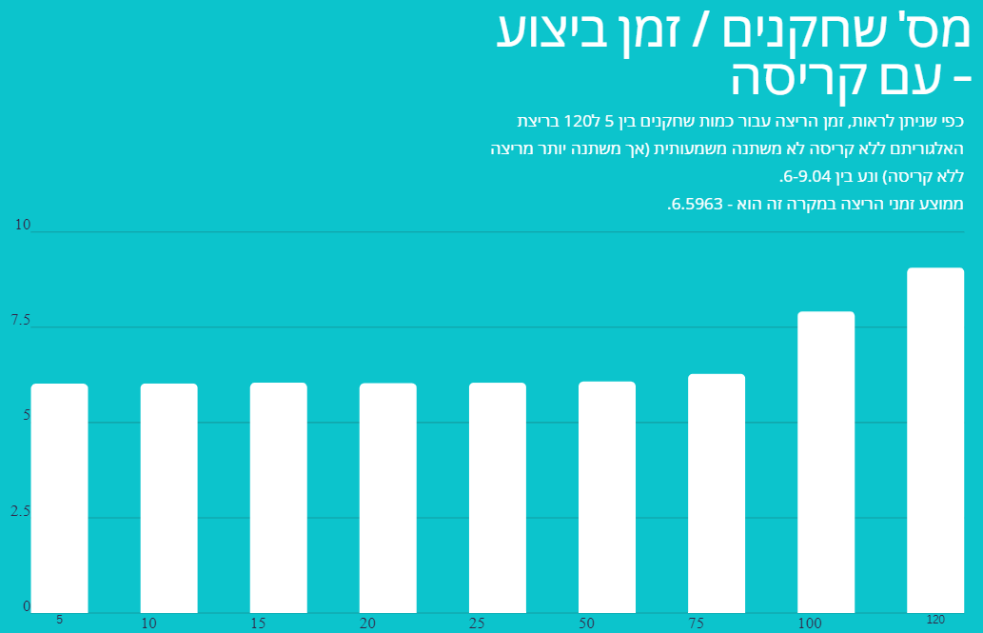
מבנה המערכת - תוצאות

Slide 18
מבנה המערכת - תוצאות
כמות הודעות שנשלחו ביחס לכמות השחקנים – ללא קריסה
# run\ # players | 5 | 25 | 50 | 75 | 100 | 120
1 | 98 | 192 | 7769 | 18553 | 54345 | 27082
2 | 96 | 622 | 10751 | 19948 | 3126 | 67499
3 | 92 | 2193 | 13181 | 27815 | 792 | 22742
4 | 84 | 2832 | 13773 | 30808 | 13511 | 3514
5 | 62 | 421 | 12724 | 25399 | 49120 | 68433
6 | 94 | 1554 | 9453 | 592 | 45439 | 952
7 | 63 | 1453 | 13340 | 13994 | 42948 | 33133
8 | 91 | 192 | 392 | 31746 | 45264 | 60483
9 | 93 | 2317 | 6989 | 30776 | 3100 | 65338
10 | 96 | 2440 | 13177 | 19513 | 40918 | 65764
Average: | 86.9 | 1421.6 | 10154.9 | 21914.4 | 29856.3 | 41494

Slide 19
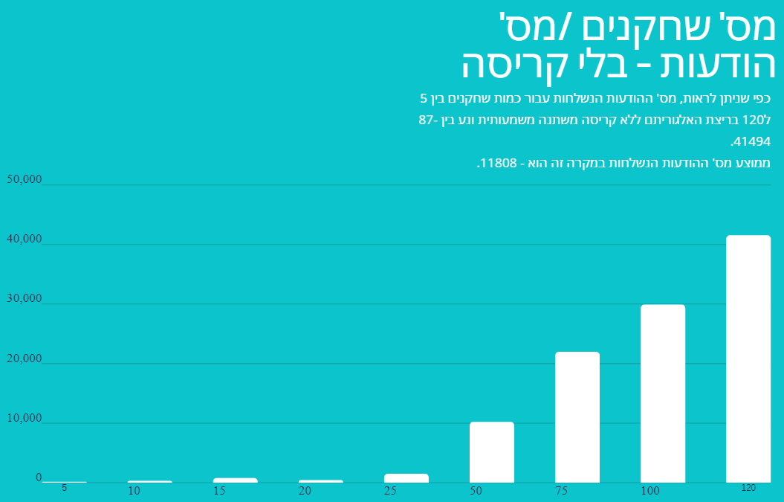
מבנה המערכת - תוצאות

Slide 20
מבנה המערכת - תוצאות
כמות הודעות שנשלחו ביחס לכמות השחקנים – עם קריסה
# run\ # players | 5 | 25 | 50 | 75 | 100 | 120
1 | 86 | 3032 | 11409 | 738 | 2069 | 49202
2 | 67 | 1919 | 12742 | 30012 | 10045 | 64220
3 | 93 | 1645 | 1899 | 730 | 988 | 73769
4 | 76 | 490 | 1051 | 17045 | 16811 | 1152
5 | 66 | 1944 | 5571 | 28237 | 56193 | 1184
6 | 90 | 2543 | 12897 | 23135 | 17697 | 1189
7 | 90 | 2494 | 14039 | 11505 | 47485 | 68959
8 | 86 | 2924 | 12533 | 31977 | 52755 | 68519
9 | 87 | 3099 | 13828 | 30233 | 43031 | 60919
10 | 75 | 2921 | 1008 | 26989 | 958 | 61410
Average: | 81.6 | 2301.1 | 8697.7 | 20060.1 | 24803.2 | 45052.3

Slide 21
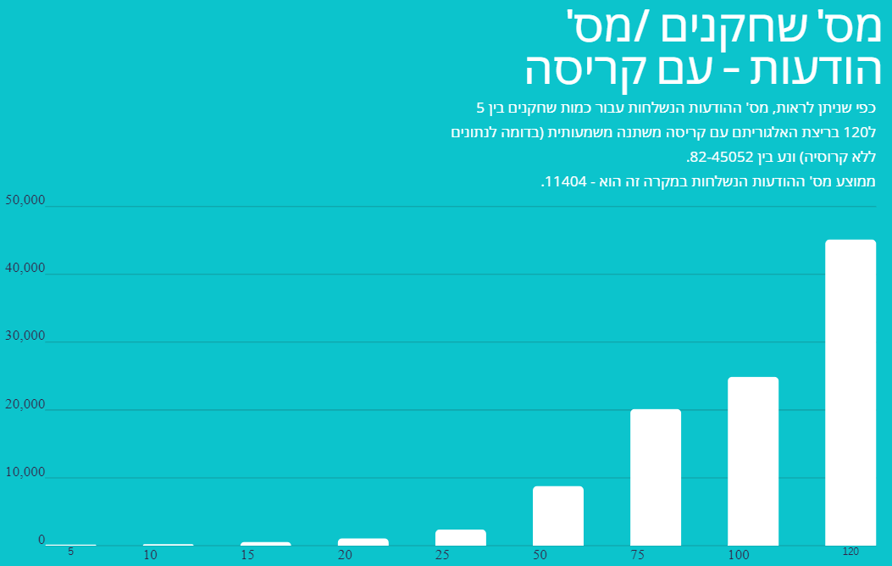
מבנה המערכת - תוצאות

Slide 22

תודה רבה
אפרת צדוק
efi411@gmail.com
שירה מנדלבום
mshiram@gmail.com

